Slide 1
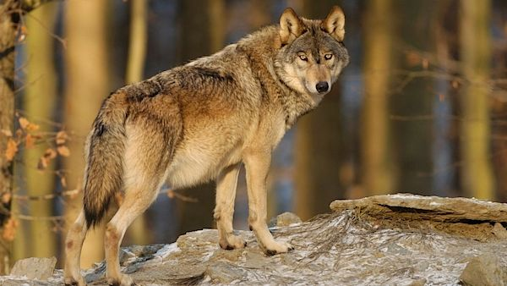
SAVCI II
8. Řád: ŠELMY
1. Čeleď: Šelmy psovité
vlk obecný

Slide 2
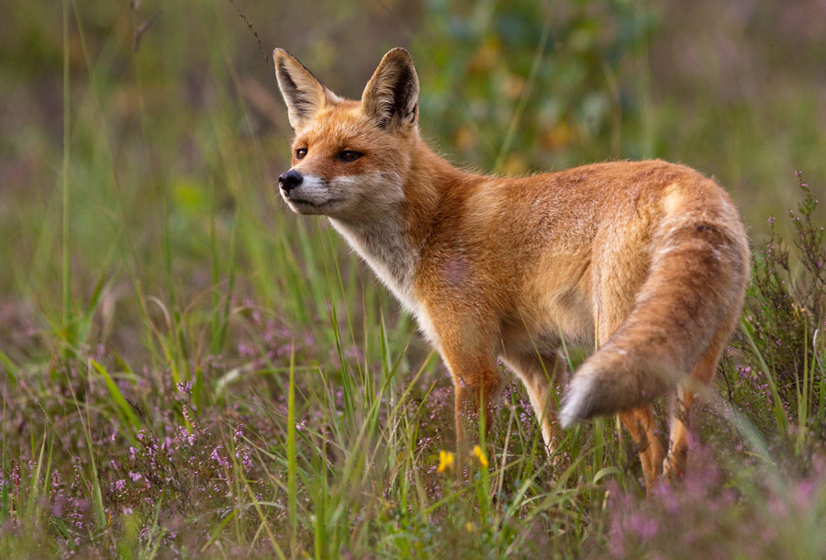
liška obecná

Slide 3
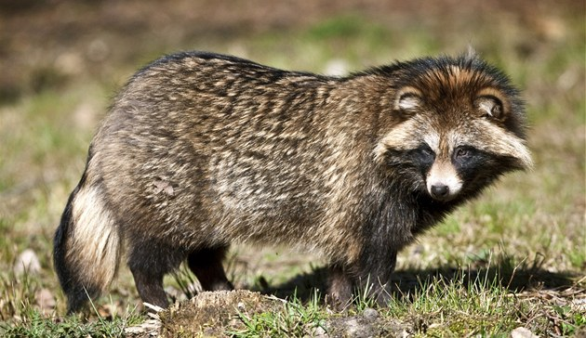
psík mývalovitý

Slide 4
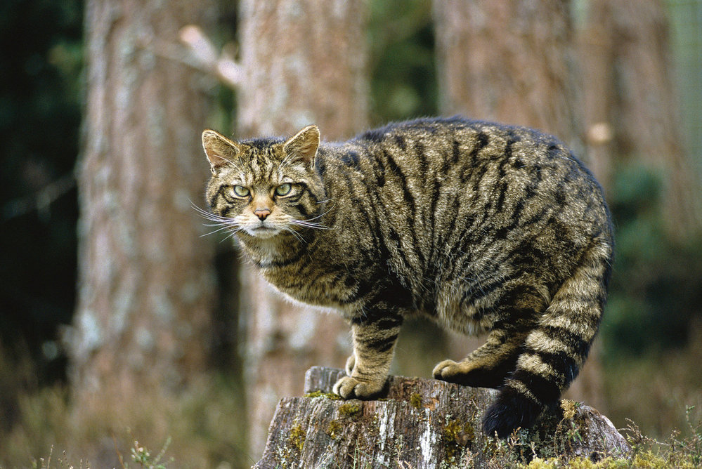
2. Čeleď: Šelmy kočkovité
kočka divoká

Slide 5
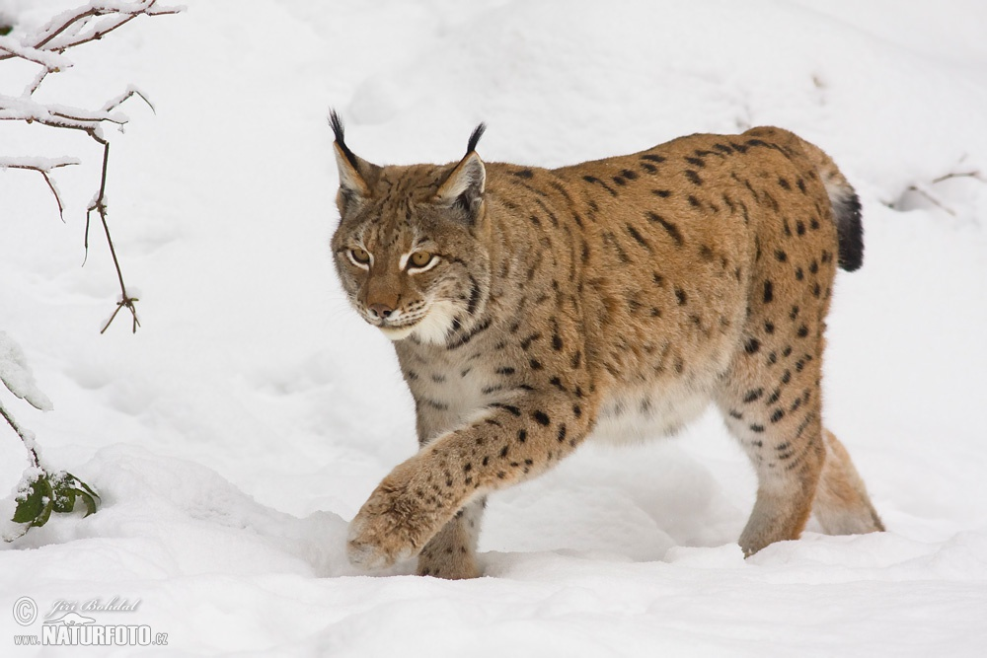
rys ostrovid

Slide 6
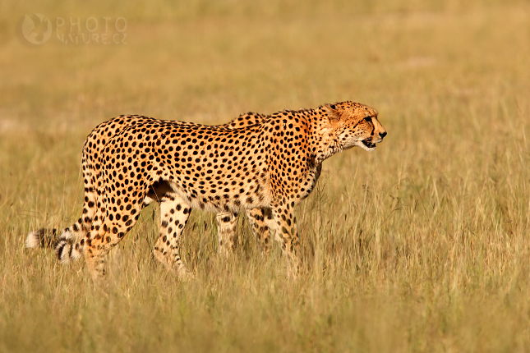
gepard štíhlý

Slide 7
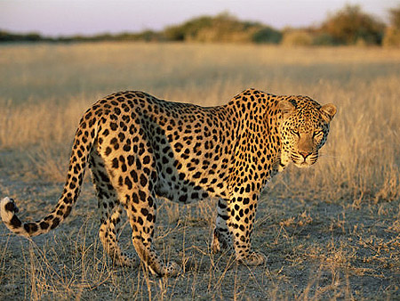
levhart skvrnitý

Slide 8
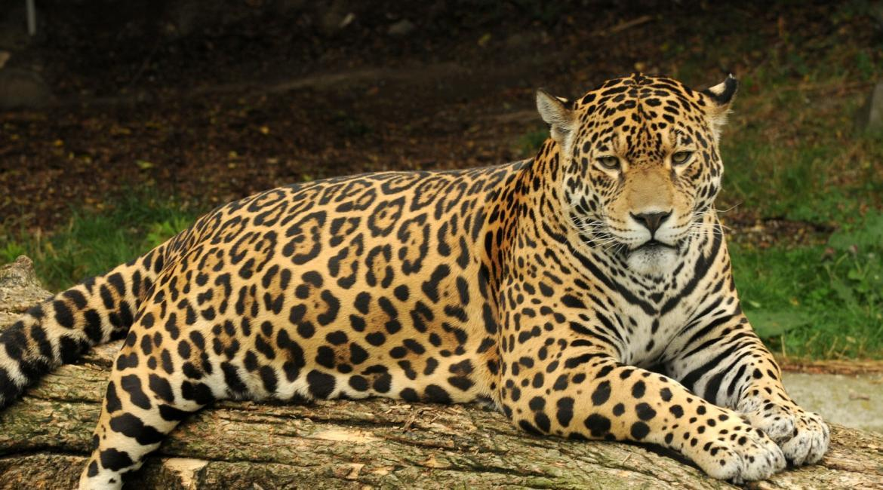
jaguár americký

Slide 9
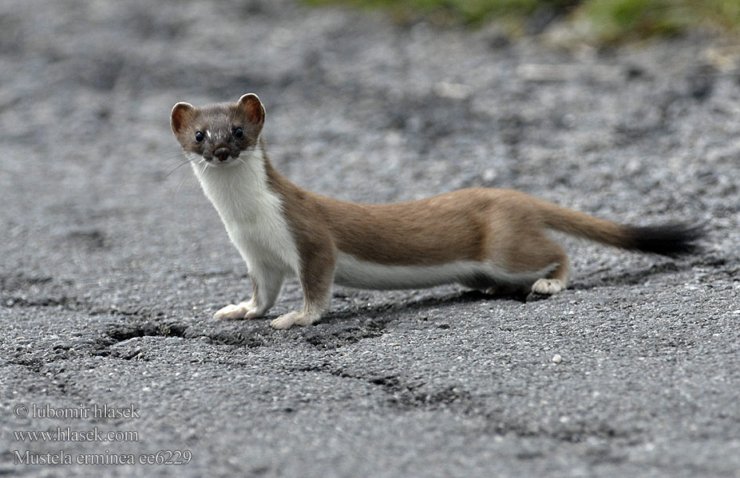
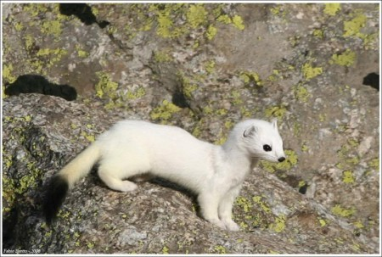
3. Čeleď: Šelmy lasicovité
lasice hranostaj

Slide 10
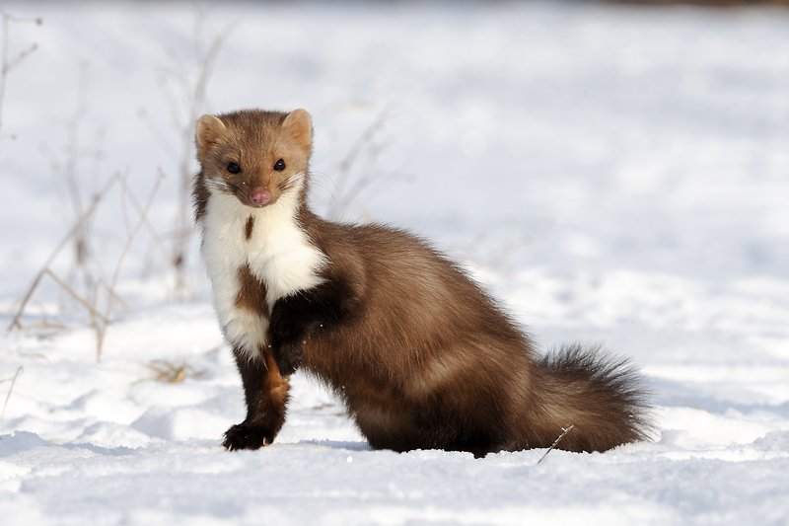
kuna skalní

Slide 11
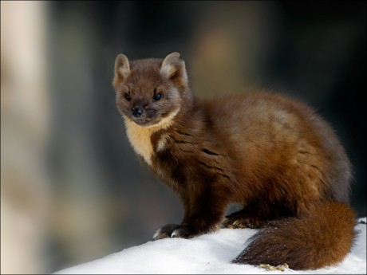
kuna lesní

Slide 12
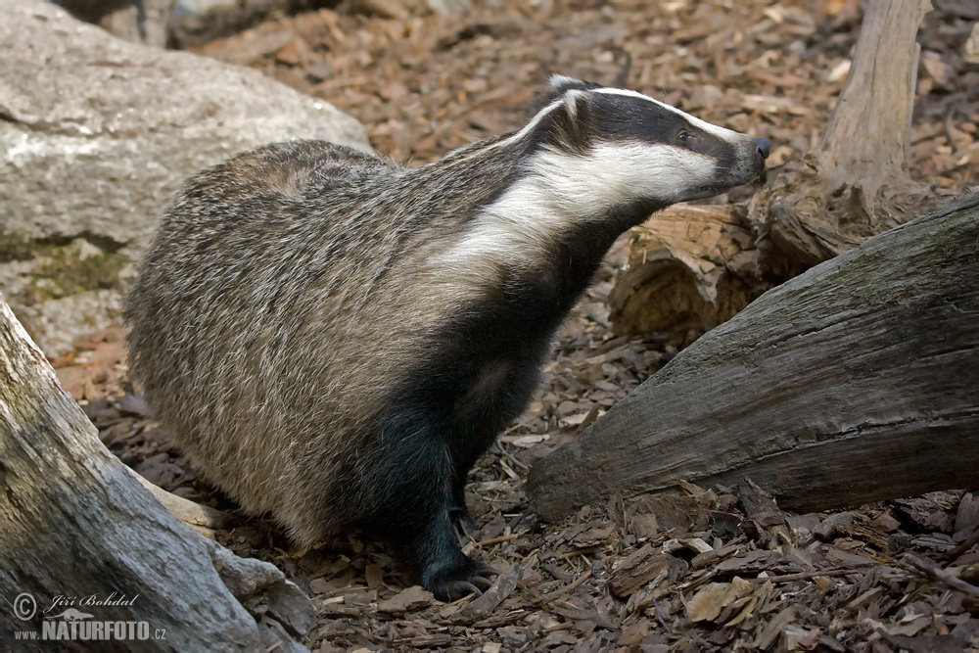
jezevec lesní

Slide 13
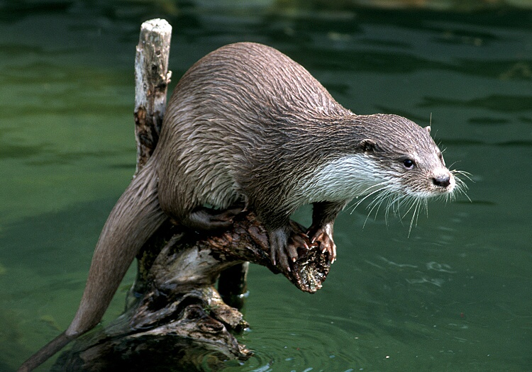
vydra říční

Slide 14
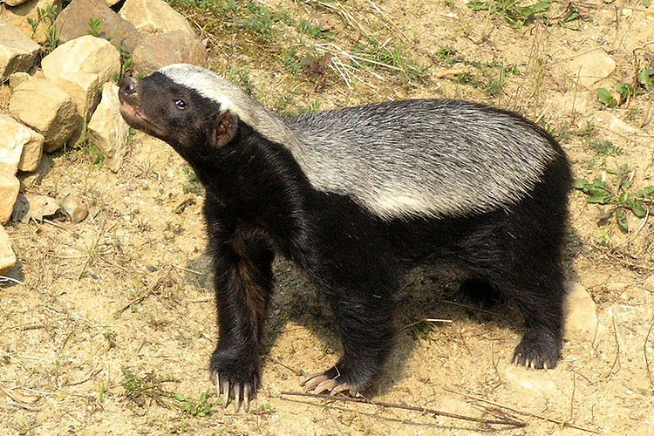
medojed kapský

Slide 15
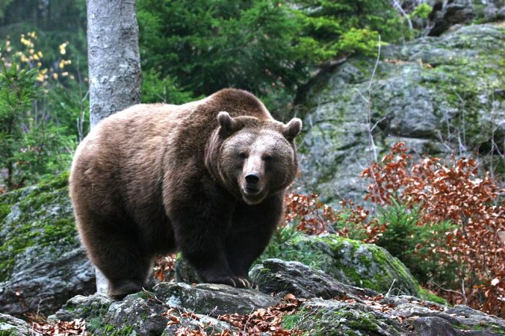
4. Čeleď: Šelmy medvědovité
medvěd hnědý

Slide 16
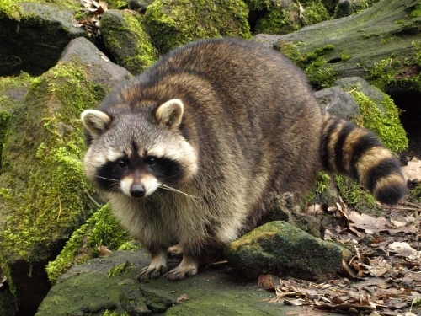
5. Čeleď: Šelmy medvídkovité
mýval severní

Slide 17
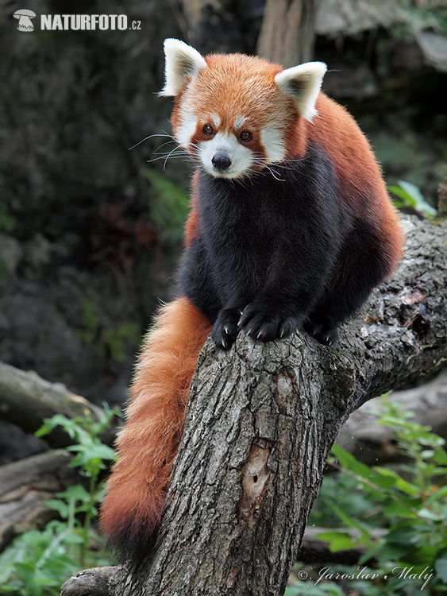
panda červená

Slide 18
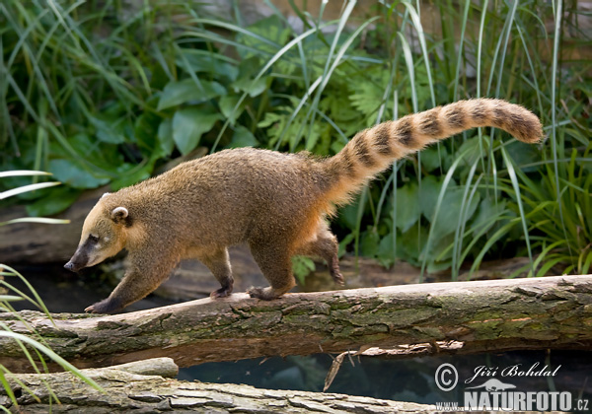
nosál červený

Slide 19
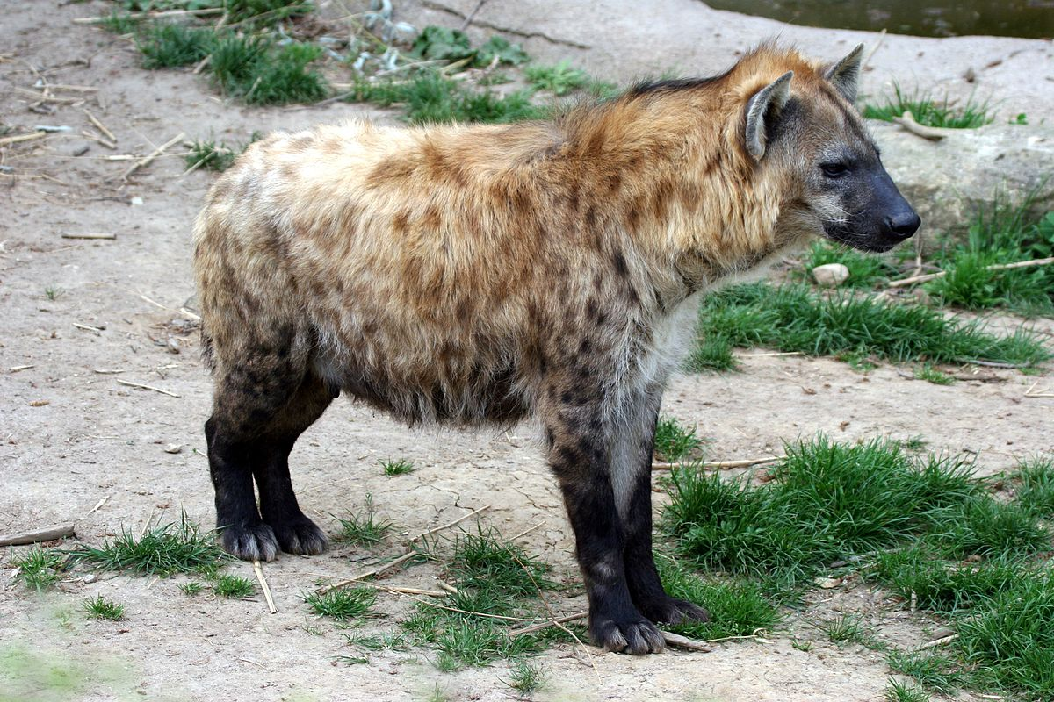
6. Čeleď: Šelmy hyenovité
hyena skvrnitá

Slide 20
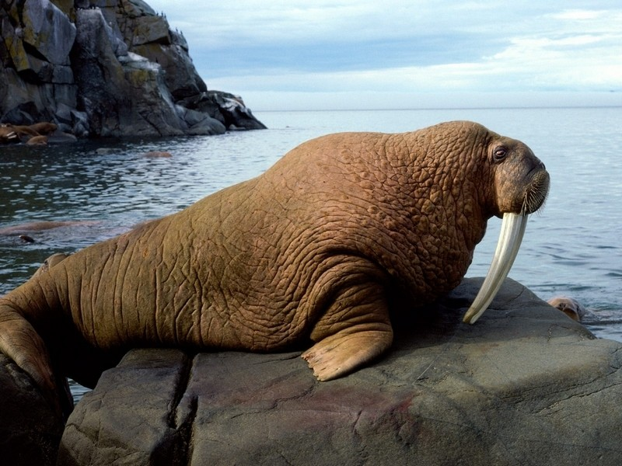
9. Řád: PLOUTVONOŽCI
mrož lední

Slide 21
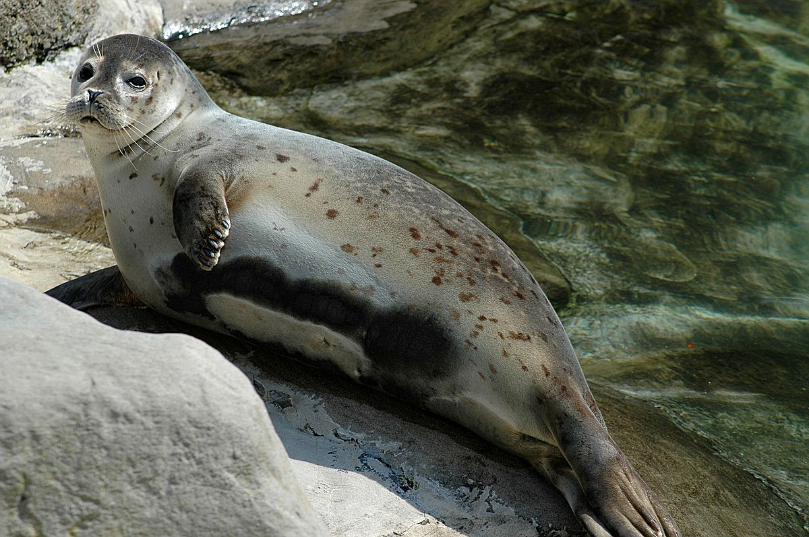
tuleň obecný

Slide 22
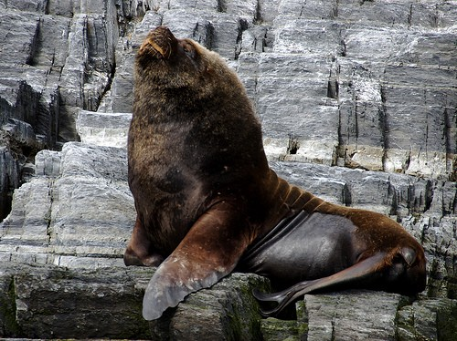
lachtan hřivnatý

Slide 23
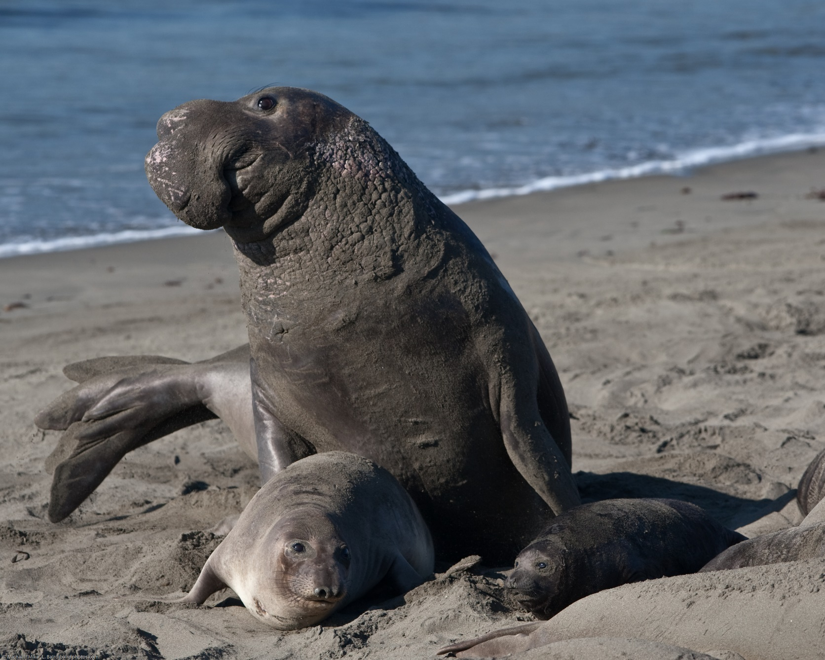
rypouš sloní

Slide 24
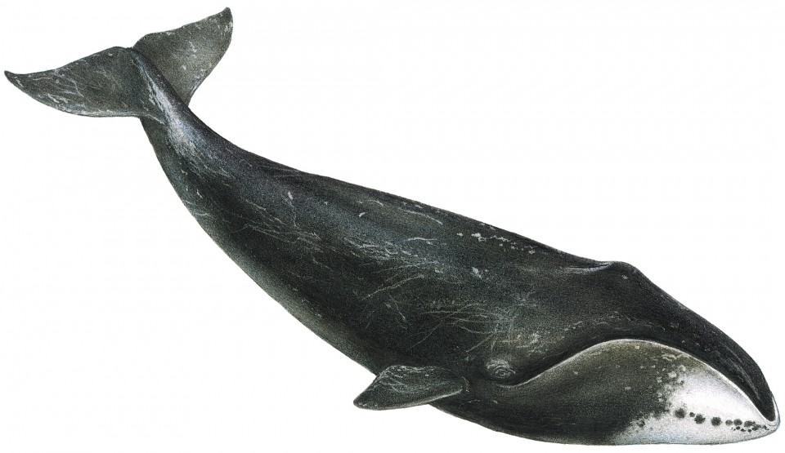
10. Řád: KYTOVCI
velryba grónská

Slide 25
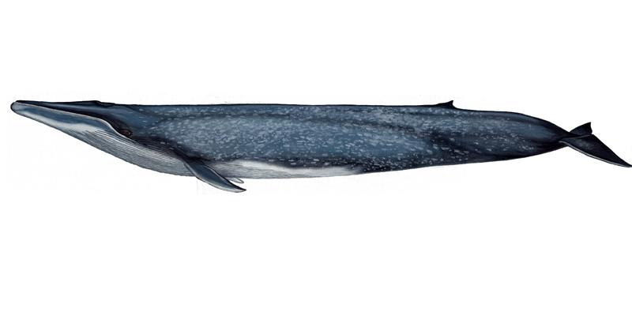
plejtvák obrovský

Slide 26
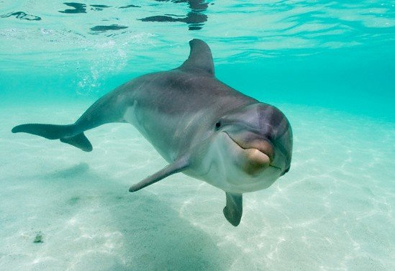
delfín skákavý

Slide 27
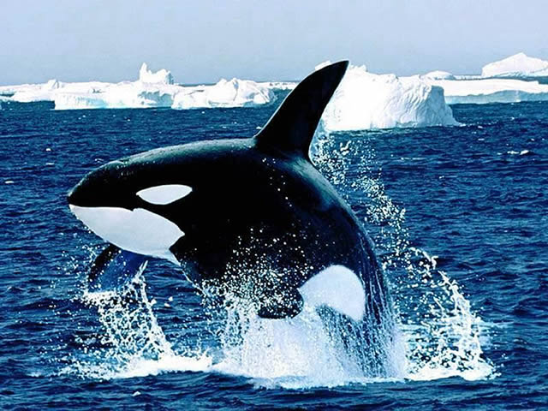
kosatka dravá

Slide 28
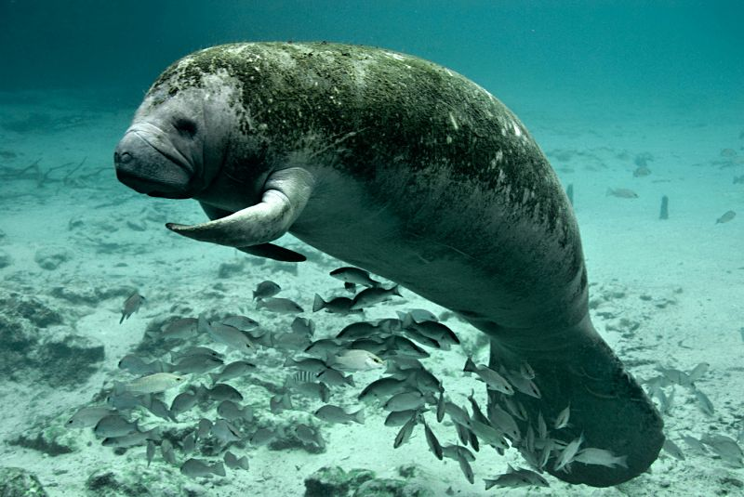
10. Řád: SIRÉNY
kapustňák širokonosý

Slide 29
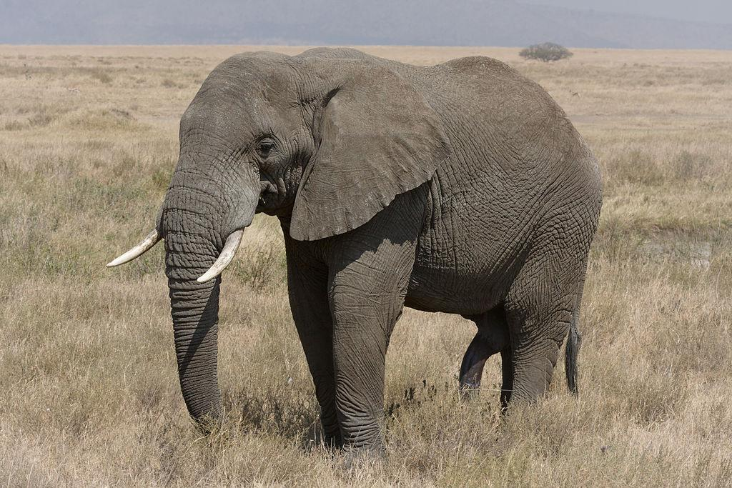
11. Řád: CHOBOTNATCI
slon africký

Slide 30
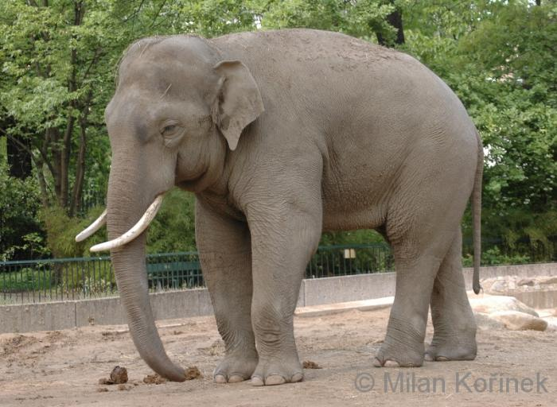
slon indický

